Slide 1
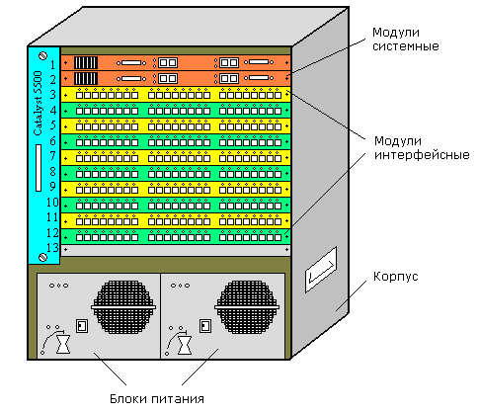
СевНТУ Компьютерные сети – Курсовой проект Кафедра ИС
ПРОГРАММИРУЕМЫЕ КОММУТАТОРЫ
Корпорация CISCO
Модульный коммутатор семейства Catalyst 5500

Slide 2
СевНТУ Компьютерные сети – Курсовой проект Кафедра ИС
ПРОГРАММИРУЕМЫЕ КОММУТАТОРЫ
Корпорация CISCO
Типы модулей коммутаторов и маршрутизаторов
Системные модули (модуль 0), называемые супервизорами (Supervisor Engine), которые являются обязательным компонентом любого коммутатора Catalyst.
Интерфейсные модули (Line Card), реализующие широкий спектр сетевых интерфейсов (портов), посредством которых осуществляется подключение рабочих станций, других коммутаторов, маршрутизаторов и т.п.
Сервисные модули, аппаратно реализующие дополнительную функциональность, в частности, межсетевой экран, средства мониторинга и анализа трафика, систему обнаружения вторжений и т. д.
Примеры задания портов: FastEthernet0/1; Ethernet3/7; Serial1.3 (интерфейс/подинтерфейс); console 0; aux 0; vty 0 4.

Slide 3
СевНТУ Компьютерные сети – Курсовой проект Кафедра ИС
ПРОГРАММИРУЕМЫЕ КОММУТАТОРЫ
Корпорация CISCO
Модульный коммутатор семейства Catalyst 5500
Особенности:
Наличие резервирующих элементов – модулей коммутации, управления (Supervisor Engine) и блоков питания.
Около 50 типов интерфейсных модулей, поддерживающих самые разнообразные сетевые технологии –10/100 Ethernet, Gigabit Ethernet, FDDI, Token Ring, ATM.
Различные среды передачи, включая витую пару, мультимодовое и одномодовое волокно (в том числе сверхдальнего действия – до 70 км.).
Работают как на 2-м так и на 3-м сетевых уровнях.

Slide 4
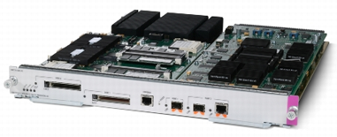
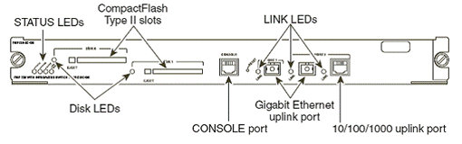
СевНТУ Компьютерные сети – Курсовой проект Кафедра ИС
ПРОГРАММИРУЕМЫЕ КОММУТАТОРЫ
Корпорация CISCO
Управляющий модуль Cisco Route Switch Processor 720

Slide 5
СевНТУ Компьютерные сети – Курсовой проект Кафедра ИС
ПРОГРАММИРУЕМЫЕ КОММУТАТОРЫ
Корпорация CISCO
Управляющий модуль Cisco Route Switch Processor 720
Программно- аппаратные особенности | Cisco Catalyst 6500 Series/ 7600 Series Supervisor Engine | Cisco 7600 RSP 720- 3C
Тип процессора, частота | Power PC 600 MHz | PowerPC; 1.2 GHz
ОЗУ данных (router/switch processor) | 512 MB/ 512 MB | 1 GB/ 1 GB
Compact Flash memory (IOS) | 512 MB; 1 GB | 512 MB; 1 GB
NVRAM (конфигурация) | 2 MB | 4 MB
FAT 32 | Не поддерживает | Поддерживает

Slide 6
СевНТУ Компьютерные сети – Курсовой проект Кафедра ИС
ПРОГРАММИРУЕМЫЕ КОММУТАТОРЫ
Корпорация CISCO
Операционные системы
Применяются две операционные системы (Cisco+Grand Junction):
1) система Catalyst Operating System (сокращенно CatOS или COS);
2) сетевая система ввода/вывода фирмы Cisco (Internet Operation System, IOS) либо расширенная ее версия Supervisor IOS.
Настройка коммутатора - с помощью интерфейса командной строки CLI (Command-Line Interface).
Характерным признаком работы с коммутатором с COS является общее обозначение коммутатора в командной строке (приглашение) Console>;
IOS, общее обозначение коммутатора имеет вид Switch>.
Доступ к CLI – с консольного порта или с помощью Telnet-соединения или Web-интерфейса.

Slide 7
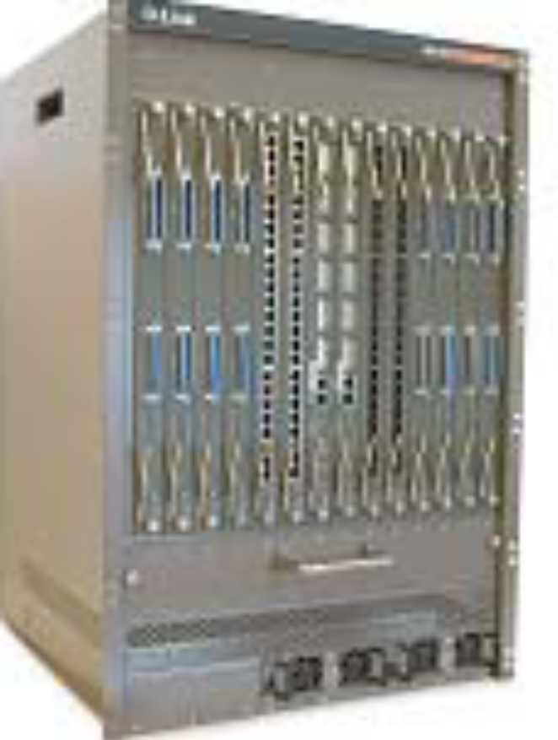
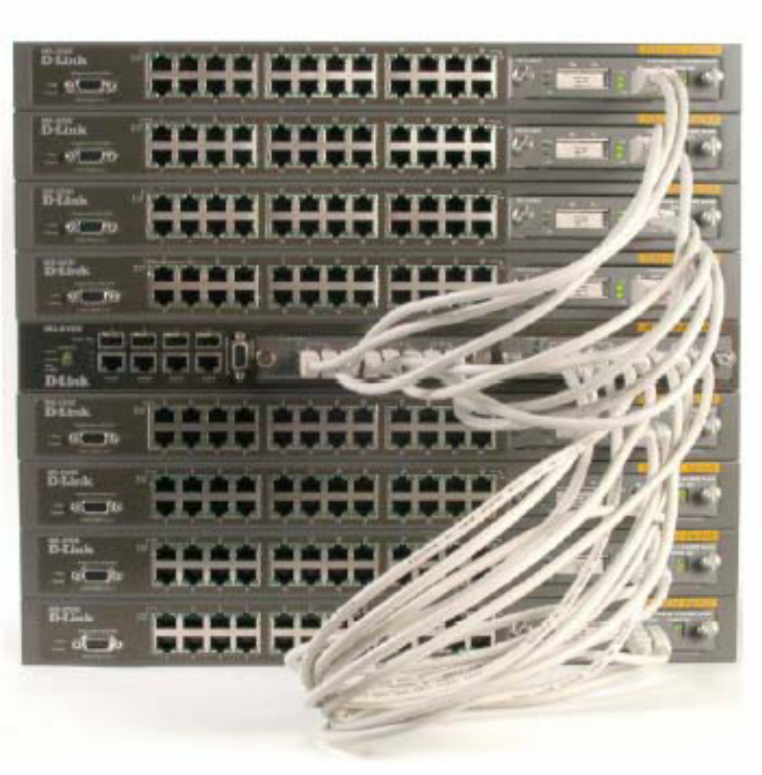
СевНТУ Компьютерные сети – Курсовой проект Кафедра ИС
ПРОГРАММИРУЕМЫЕ КОММУТАТОРЫ
Фирма D-Link
Модульный коммутатор DES-7000
Стек коммутаторов на основе DGS-3212SR (в центре) и DES-3226S

Slide 8
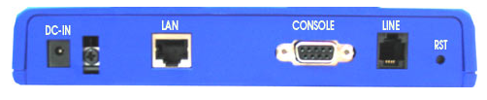
СевНТУ Компьютерные сети – Курсовой проект Кафедра ИС
ПРОГРАММИРУЕМЫЕ МАРШРУТИЗАТОРЫ
Фирма D-Link

Slide 9
СевНТУ Компьютерные сети – Курсовой проект Кафедра ИС
ПРОГРАММИРУЕМЫЕ МАРШРУТИЗАТОРЫ
Корпорация CISCO
Пример настройки маршрутизатора (c2522) на Frame Relay switch
Router#configure terminal ! начать конфигурирование с терминала
c2522(config)#frame-relay switching ! маршрутизатор будет служить
! коммутатором FR
c2522(config)#interface serial 0 ! конфигурация последовательного
! интерфейса 0
c2522(config-if)#encapsulation frame-relay ! задание протокола Frame
! Relay на данном интерфейсе
c2522(config-if)#frame-relay lmi-type ansi ! задание ansi протокола
! управления соединением
c2522(config-if)#frame-relay intf-type dce ! интерфейс является
! "задающим"
c2522(config-if)#clock rate 2000000 ! скорость коммутации
c2522(config-if)#frame-relay route 31 interface serial 1 34 ! задание
! коммутации между интерфейсами (31 и 34 Ид. вирт. канала DLCI)
c2522(config-if)#no shutdown ! активация интерфейса
c2522(config-if)#exit ! выход

